Slide 1
Indivisual Square Defense -3차 발표
개인 사각 디펜스
학번: 2011180049
이름: 한청근

Slide 2
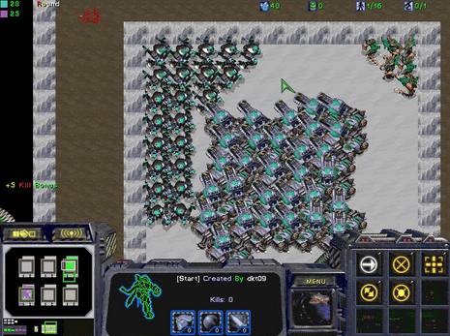
어떤 컨셉의 게임이었나?
스타크래프트 사용자 제작 맵
-Defense 게임
전략적인 부대 운영을 통해
매 라운드마다 나오는 적들을 제거한다.
게임 요소?
생산, 강화, 유닛 배치, 컨트롤
http://www.instiz.net/pt?no=2787738&page=4705&se=1

Slide 3
핵심 개발 내용
내 용 | 설 명
User Inteface | 메인 메뉴, 게임 내 명령어 및 유닛 정보 화면
Rendering Animation | 모델링한 스타크래프트 유닛을 Import, Animation은 그래픽 팀원이 제작했을 시 사용(이동, 공격)
Artificial Intelligence | 명령어 처리(이동, 공격, 정지와 같은) 유닛의 사거리 내 몬스터 타겟팅 몬스터의 배회, 이동불가 지역 처리 충돌 처리(유닛 배치)
Game Logic | 유닛 정보, 생산, 자원 획득, 스테이지 진행, 승패 처리
User Input | 마우스 Picking 활성화 된 객체(유닛 , 건물)에 대한 입력 처리
Effect | 이펙트 표현을 통해 몬스터 타격 표시

Slide 4
개발 진행 내용
내 용 | 설 명 | 진행률
User Inteface | Overlay를 통한 UI 표현, 결과 출력
Rendering Animation | 모델링 이상 X, 애니메이션의 각 동작을 이름을 지정하여 호출할 수 있음
Artificial Intelligence | 명령어 처리(이동, 공격, 정지) 유닛의 사거리 내 몬스터 타겟팅 몬스터의 배회, 이동불가 지역 처리 충돌 처리 및 유닛 배치 -> 미흡
Game Logic | 유닛 정보, 생산, 자원 획득, 스테이지 진행, 승패 처리
User Input | 마우스 Picking 활성화 된 객체(유닛 , 건물)에 대한 입력 처리
Effect | 이펙트 표현을 통해 몬스터 타격 표시

Slide 5


